Slide 1
c
Sử dụng trong bài:
Khởi động: Quizizz
- Classkick:
+ Bài 1: Điền
+ Bài 2: Điền
+ Bài 3, 4: Điền

Slide 2

Thứ ba ngày 29 tháng 3 năm 2022
Toán
Bài 58: Luyện tập chung (tiết 1)

Slide 3

c
Tiết 1:
LUYỆN TẬP

Slide 4

c
1
Số ?
?
3 dm = cm 6 dm = cm 3 m = dm
6 m = dm 3 m = cm 6 m = cm
30
?
?
a)
60
30
?
?
60
?
600
300
?
?
5
100 cm = 1 m 200 cm = m 500 cm = m
10 dm = 1 m 20 dm = m 50 dm = m
2
b)
?
?
5
2

Slide 5

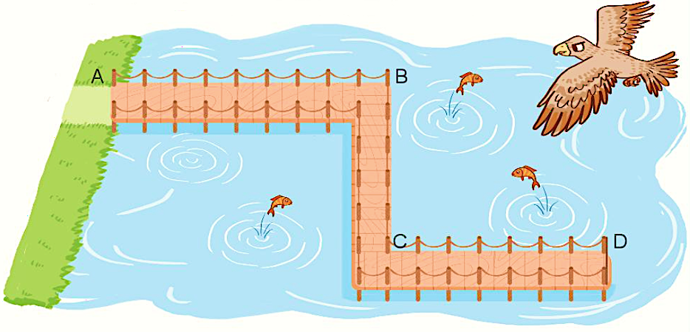
Người ta làm một cây cầu gỗ trên hồ nước và đóng các cọc làm thành cầu (như hình vẽ). Hai cọc cạnh nhau cách nhau đúng 1 m.
2
Số ?
?
9
a) Chiều dài đoạn AB là m.
1
2
3
4
5
6
7
8
9
b) Độ dài cây cầu được tính bằng độ dài đường gấp khúc ABCD.
Độ dài cây cầu là m.
5
7
?
21
ABCD =
AB + BC + CD =
9 m +
5 m +
7 m =
21 m
Notes:
Liên hệ giáo án:
FB: Hương Thảo
Gmail: tranthao121004@gmail.com

Slide 6

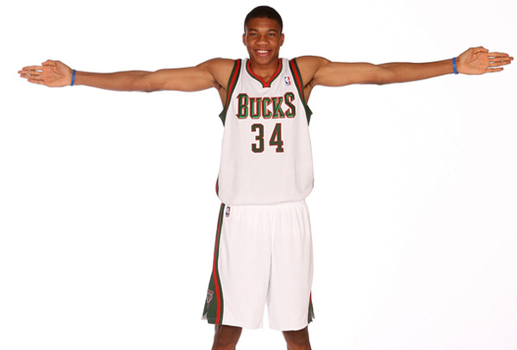

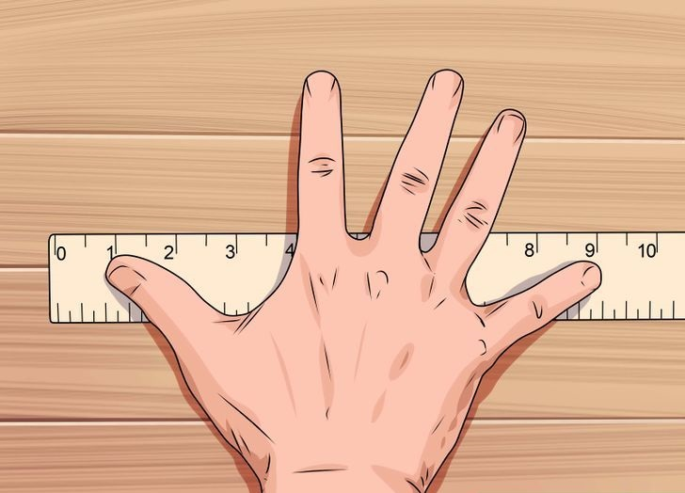
NGHỈ GIỮA GIỜ
c
km
m
dm
cm

Slide 7
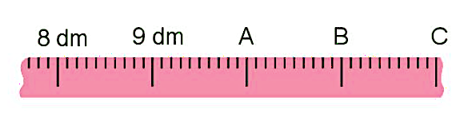
c
3
Số ?
Mỗi vạch A, B, C trên thước chỉ số đo nào
Vạch A chỉ số đo: dm
Vạch B chỉ số đo: dm
Vạch C chỉ số đo: dm
10
?
?
11
12
?

Slide 8

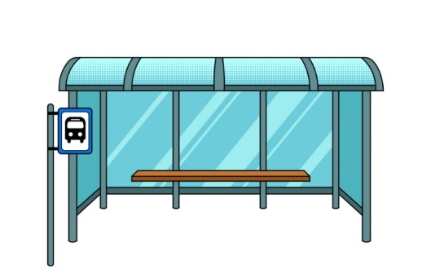


c
4
Mi và Mai đi tham quan cùng bố mẹ. Điểm tham quan cách nhà 50 km. Đến trạm dừng nghỉ, bố cho biết ô tô đã đi được 25 km. Hỏi từ trạm dừng nghỉ còn cách điểm đến bao nhiêu ki-lô-mét?
Điểm tham quan cách nhà 50 km
ô tô đã đi được 25 km
25 km
? km
50 km
Bài giải
Từ trạm dừng nghỉ còn cách điểm đến là:
50 – 25 = 25 (km)
Đáp số: 25 km

Slide 9

CỦNG CỐ KIẾN THỨC

